Slide 1

鸿蒙元服务
鸿蒙元服务
汇报人: 雷君虎

Slide 2

目录
CONTENTS
1
项目搭建
2
元服务开发标准指南
元服务工程如何搭建
元服务的上架需要遵循元服务设计规范
3
分包加载
4
其他事项
元服务单个包文件（加上其依赖的所有共享包），大小不能超过2MB
开发中需要注意的细节

Slide 3

1
项目搭建
鸿蒙元服务项目从0到1搭建的全过程

Slide 4
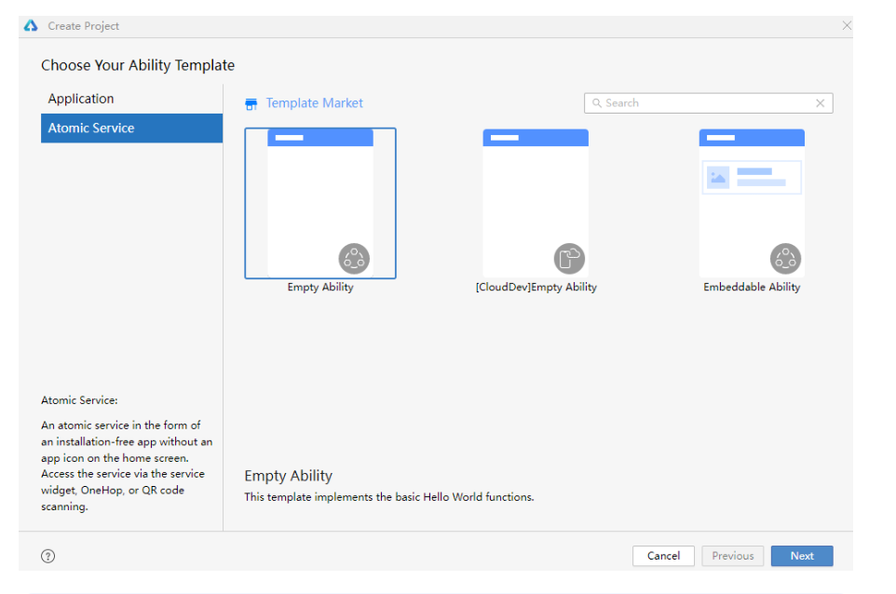
1
项目搭建
若首次打开DevEco Studio，请选择Create Project开始创建一个新工程。如果已经打开了一个工程，请在菜单栏选择File > New > Create Project来创建一个新工程。选择Atomic Service元服务开发，选择模板，单击Next进行下一步配置。
Empty Ability：用于Phone、Tablet设备的模板，展示基础的Hello World功能。
[CloudDev]Empty Ability：端云一体化开发通用模板。更多信息请参见端云一体化开发。
Embeddable Ability：用于开发支持被其他应用嵌入式运行的元服务的工程模板。
我们这里选择的是Empty Ability模板，用于手机和平板

Slide 5
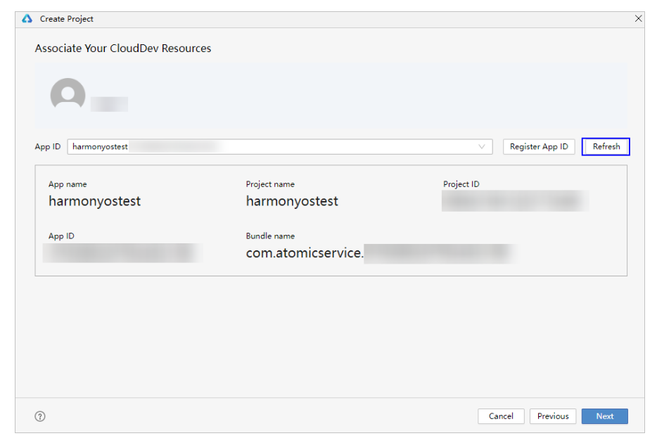
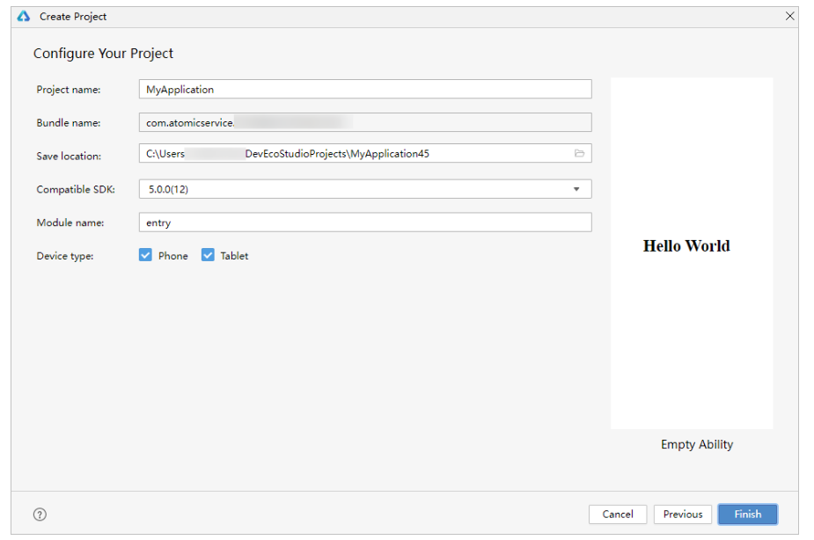
1
项目搭建
点击Sign In登录华为开发者账号进行开发，或选择访客模式体验。访客模式无需登录华为账号。
选择已登录账号下的APP ID。如您未在AppGallery中注册元服务应用，点击Register APP ID注册新的APP ID
完成注册后，回到DevEco Studio界面，点击Refresh，刷新当前APP ID列表，选择新生成的APP ID，点击Next。
进入配置工程界面，填写Project name，其他参数保持默认设置即可。
单击Finish，工具会自动生成示例代码和相关资源，等待工程创建完成。

Slide 6
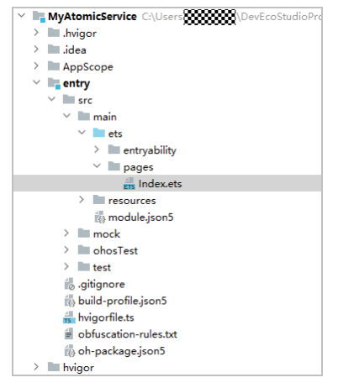
1
项目搭建
项目结构
AppScope > app.json5：元服务的全局配置信息。
entry：HarmonyOS工程模块，编译构建生成一个HAP。
oh_modules：用于存放三方库依赖信息。
build-profile.json5：元服务级配置信息，包括签名signingConfigs、产品配置products等。
hvigorfile.ts：元服务级编译构建任务脚本。

Slide 7
2
元服务开发标准指南
元服务的上架需要遵循元服务设计规范：元服务设计、元服务 UX 体验标准

Slide 8
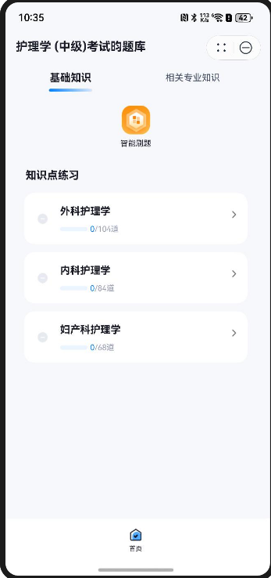
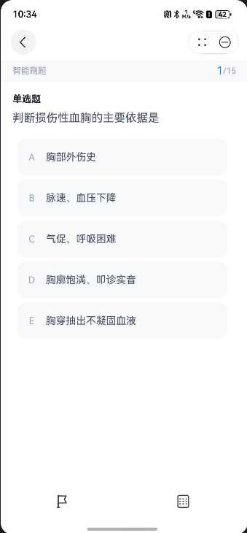
2
元服务开发标准指南
导航栏
导航应该提供清晰的路径。用户使用的时候，能够知道当前处在界面的什么位置。
元服务所有界面的标题栏右侧，会统一放置元服务胶囊
返回按钮
返回按钮需要使用统一官方的EditableTitleBar组件

Slide 9
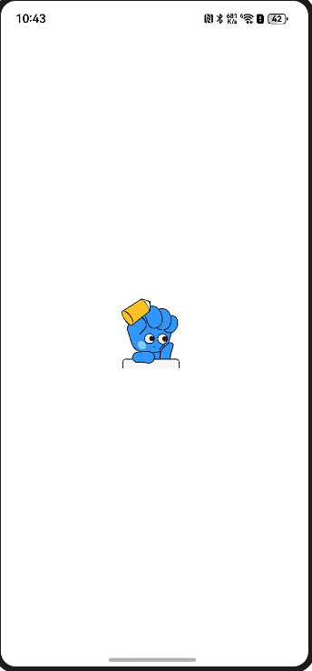
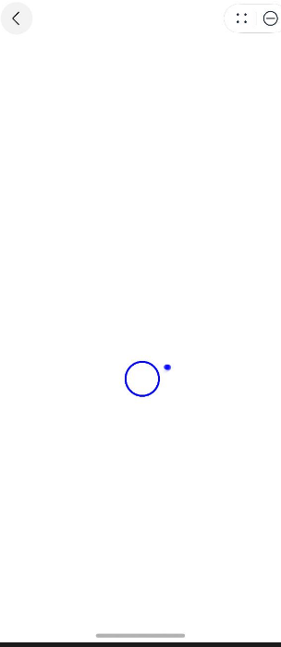
2
元服务开发标准指南
不要使用自定义的loading样式图标，建议使用官方提供的LoadingProgress组件，简洁大方。

Slide 10
3
分包加载
元服务单个包文件（加上其依赖的所有共享包），大小不能超过2MB，超过限制DevEco Studio会打包失败。
Notes:
模板来自于： 第一PPT https://www.1ppt.com/

Slide 11
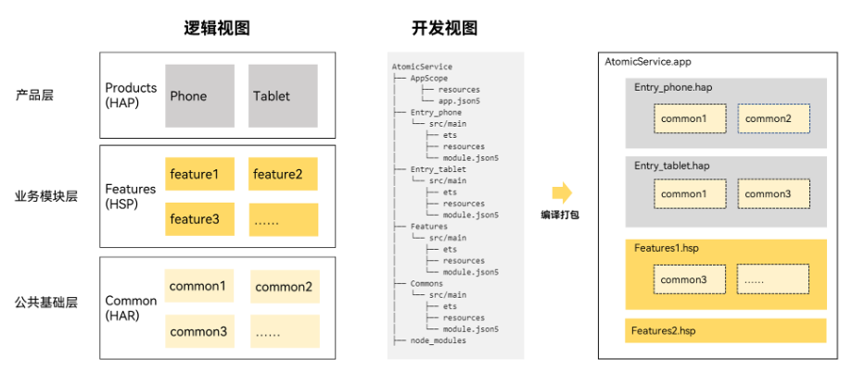
3
分包加载
元服务包结构
首包：将EntryHAP作为首包，包含元服务首次启动是会打开的页面（即首页）代码和资源。
分包：将其他包含功能页的模块以及HSP动态共享模块作为分包，包含功能页和元服务页的代码和资源。
单个包文件（加上其依赖的所有共享包），大小不能超过2MB，超过限制DevEco Studio会打包失败。
同一个元服务下所有包文件（加上其依赖的所有共享包）的大小总和不能超过10MB，超过限制会上架应用市场失败。如因业务需要，可向平台申请总包大小放宽至20M。

Slide 12
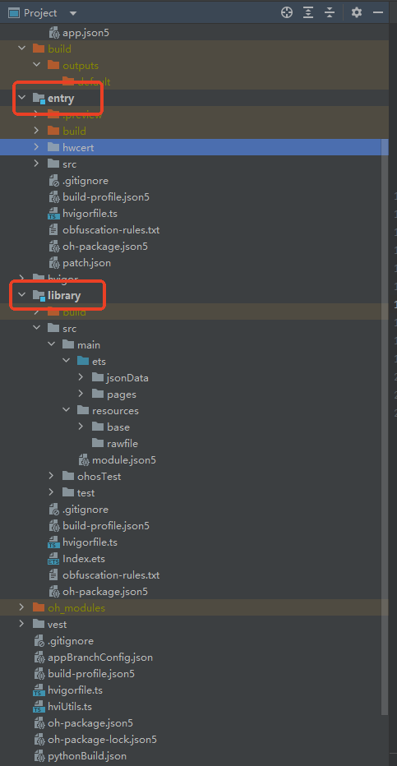
3
分包加载
分包流程
1 . 创建Stage模型的元服务。
2 . 创建HSP模块。
3.设置预加载。

Slide 13
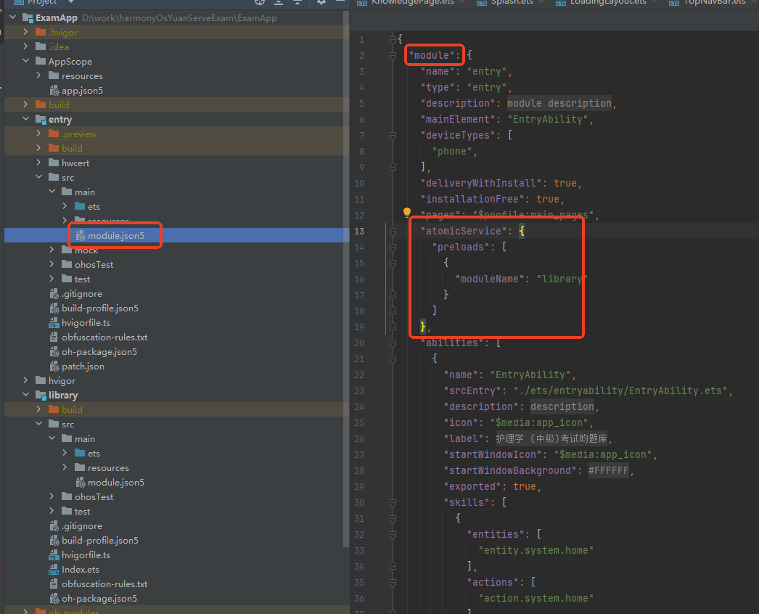
3
分包加载
设置预加载
预加载在相应分包模块module.json5配置文件中“atomicService”标签下的preloads字段配置。以entry模块的module.json5为例

Slide 14
4
其他事项
开发中需要注意的细节

Slide 15
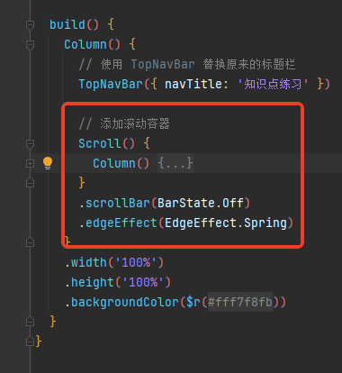
4
其他事项
ArkUI（方舟UI框架）开发中，默认只展示一个屏幕的高度。如果当前页面内容较多，超过了一个屏幕的高度时，页面是不会滚动展示的。想要滚动展示需要在合适的位置放置滚动组件Scroll
Scroll组件只支持单个子组件。如果想要往里面放置很多内容，需要将这些内容用一个组件包裹起来，然后放入Scroll组件中。

Slide 16
感谢观看
汇报人:雷君虎

